Slide 1
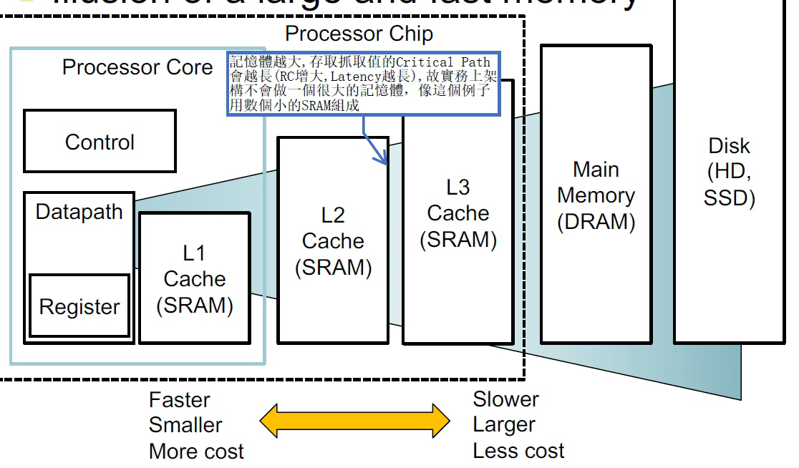
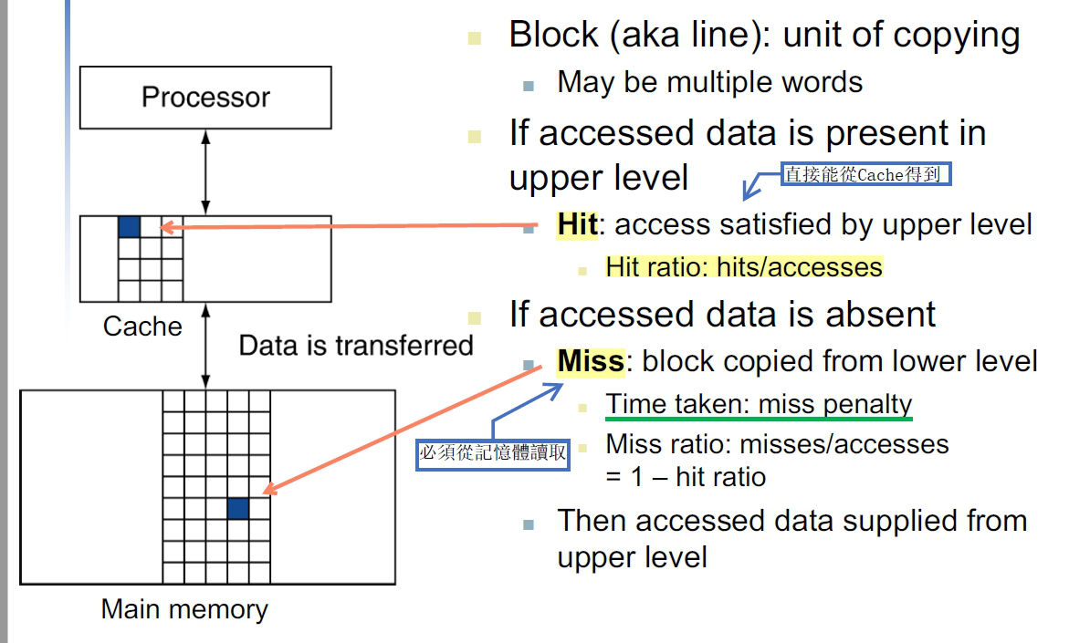
CH5. cache(快取、加快記憶體讀取速度[常用的放在cache])
P3、P24 : 讀取速度 SRAM>DRAM>DISK
因此SRAM拿來做cache(快速)、DRAM拿來做main memory(較慢)
*DRAM需要定期更新所以才叫做Dynamic RAM
P.21 Cache要從main memory般那些資料進來
Temporal locality (常常使用的[accessed recently]🡪ex : loop要用到的)
Spatial locality (使用資料附近的[near those accessed] 🡪 ex: array data)
P.23 記憶體分層 : Processor會先跟Cache要，如果有就是Hit，直接用
如果沒有，Cache再去跟main memory要，要完之後(放進cache)給processor
Note : 初始的時候Cache是空的所以一定會先miss，然後把資料拿進來，下
一次用同一筆的時候就會hit
Miss rate = 1- hit rate
Miss penalty = miss 之後去memory
要資料的時間(通常是以cycle為單位)

Slide 2
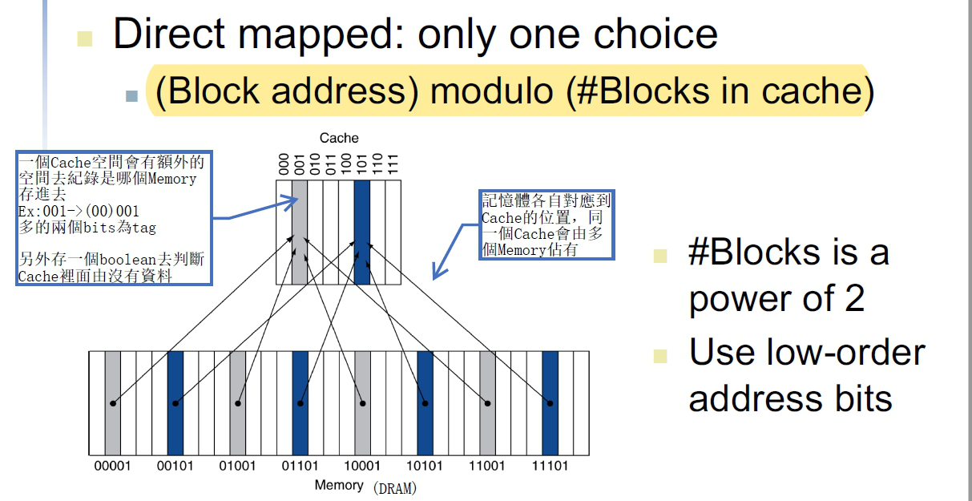
P.26 -35 Direct map : memory add = tag + index + offset
Blk add 已經去掉offset 僅留下 tag+index部分 (PDF的trace example給的就是blk add)
將blk add % # of block(取餘數) 可以決定要放在哪格(但一般會直接看index 🡪 見後面例子)

Slide 3
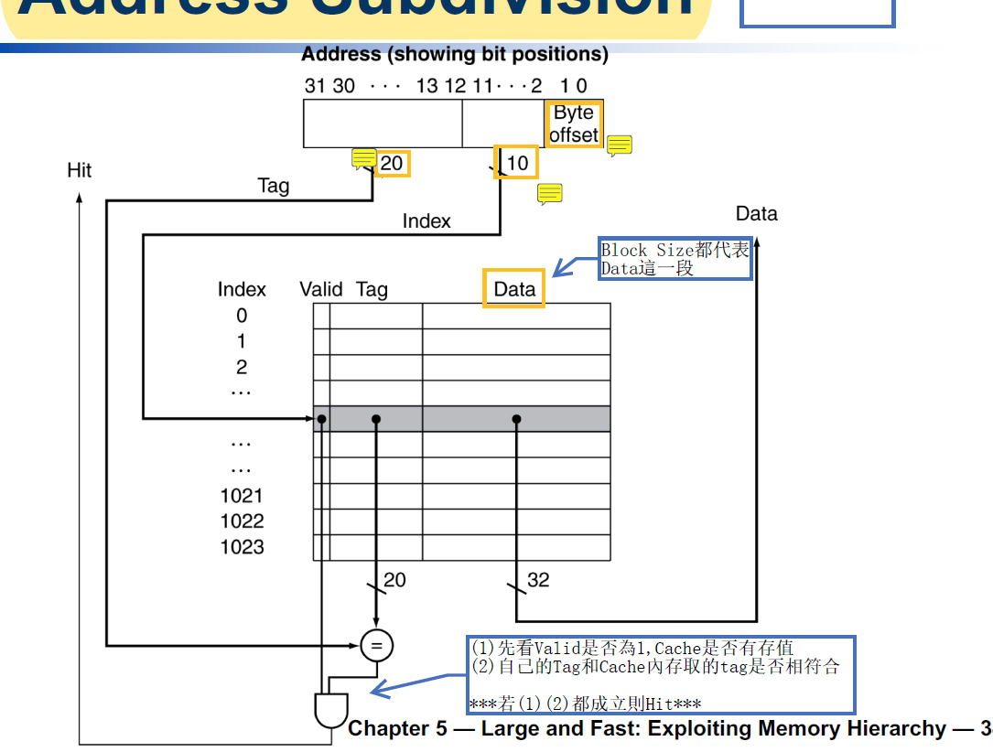
memory add = tag + index + offset
1.Block size 代表Data的大小
用來決定offset的bit數
本例子中Block size (Data那段)為32bit = 4 bytes
2^2 =4(add為byte add) , 故offset為2bits
2.Block number決定index bits數
本例子中Block number為1024個 = 2^10
因此index為10bits
3.Mem add – offset –index , 剩下部分即為tag
4.Valid 為多加的1bit 🡪= 1時代表block裡面有存資料
故要判斷是否hit 則需確認
Valid =1 且自己的tag與cache內的是否相符合
若是都符合則為hit
若是不符合則為miss，cache需要去memory抓資料
(抓完會丟給CPU，順便存到cache裡面並記錄下tag)

Slide 4
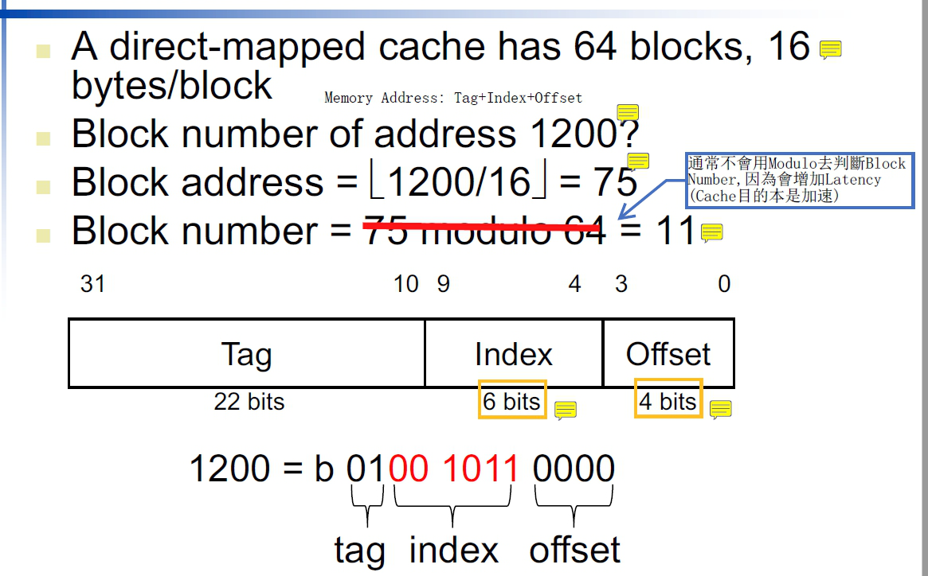
memory add = 1200 (還沒去掉offset) = b 010010110000
1. 16bytes / block = 2^4 🡪 offset = 4 bits
2. 64blocks =2^6 = 🡪 index = 6 bits
3. Tag = 32-6-4 = 22bits
因此
Tag = 0….01 (共22 bits)
Index = 001011=11 (這筆資料會放在第11個blk)
Offset = 0000
注意!! 有時候題目會直接給block add (已經去掉offset)
因此只包含index+tag 🡪比如本題直接給blk add = 75
另外 Direct map不需要replacement policy
因為只要miss(valid =0 or tag不相符)就一定要replace掉那格
Ex : blk add = b 10 001011 , 根據index進到第11個後發現tag不相符(10 ! = 01)
Miss 🡪去記憶體取10 001011這筆放進此blk (replace掉01 001011)

Slide 5
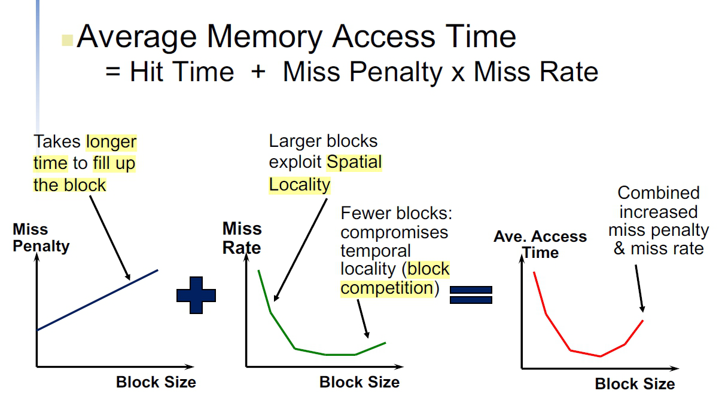
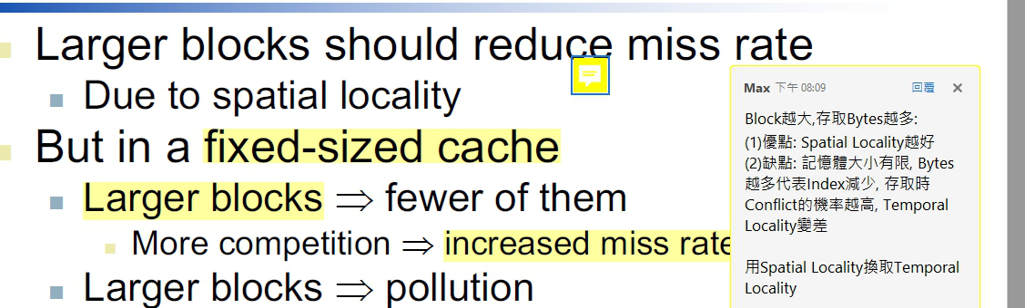
P.36、38
Block size 越大(data那段越長)，spatial locality 越好 🡪 miss rate降低
但在固定size的cache中(也就是blk size * blk number固定) ，blk number會變小(index變少)
導致Temporal Locality變差 [trade off]
另外block size越大，miss penalt會越大(因為miss之後要去memor般一個blk大小的資料)
Blk越大代表要般越久
P.49 example
Blk size越大
Miss penalty越大
Blk size一開始增加時 spa loc變好，所以miss rate降低
但增加的太大時由於blk num變得太少，tem loc變差
因此miss rate反而上升

Slide 6
P.39-42 Cache hit /miss
注意write的目的是要寫到memory，而read只是要讀取那筆資料而已
1.Read hit:CPU直接讀資料
2.Read miss : Cache去跟記憶體要
3.Write hit : 分兩種
a.Write through : 立刻把資料寫(更新)到cache和memory中
b.Write back : 僅寫(更新)到cache中，等到此blk要被replace的時候才
寫回memory 🡪 需要dirty bit來記錄此blk有沒有被改寫過(inconsistent with memory)，repalce時檢查dirty bit : 若=1代表需要寫回去(因為有被更新過)
加速(a.b都可以用) : Write buffer 🡪 把要寫到memory的資料塞到buffer中，這樣CPU就可以繼續做事，而不用等到確定寫到memory裡面才繼續運作
4.Write miss :也分兩種
a.Write allocate (大部分) : 先把miss的資料搬到cache，更新(cache)後再依照Write hit規則寫回memory 🡪 也就是說，Write還是透過cache去完成
b.Write around (較少) : 不般資料到cache，直接寫到memory
現在大部分的cache都是用Write back(for hit) + Write allocate(for miss)

Slide 7
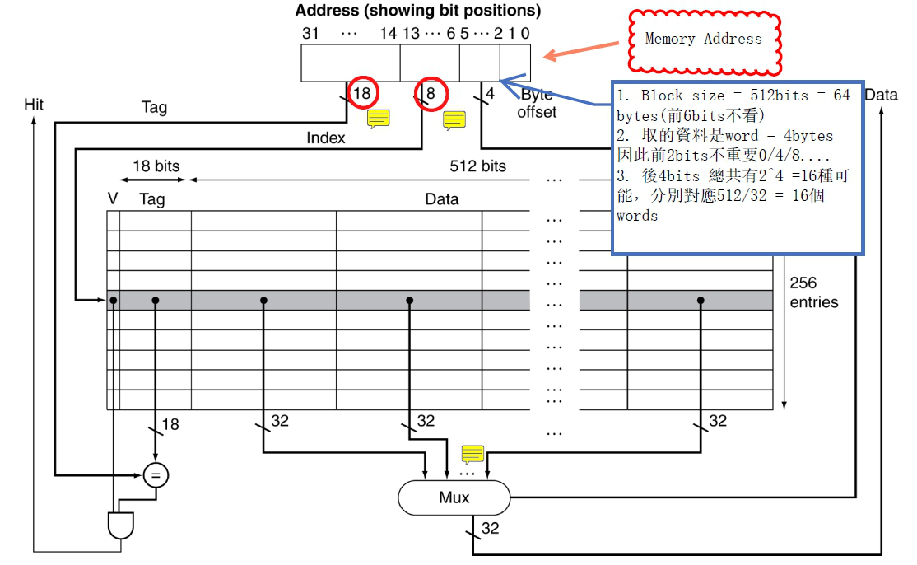
P.44 另一個direct map的例子 : 本例子重點在於何時會用到offset : 若是想要取的data不是整個blk而是裡面的一小部分
本題blk有512bits 但只想抓32bits的資料
1.Block size = 512bits = 64 bytes = 2^6 🡪 offset =6 bits
2.取的資料僅32bits = 4bytes = 2^2
因此offset 前2bits(1:0)不重要，而後4bits(5:2) 共有2^4 =16種可能分別對應512/32 = 16個words
當取的資料比blk size還小，就需要用到offse中的bit
至於用多少，則看取的資料大小
Ex 若改成取16bit的資料，那麼就是看5bit(5:1)
Note :offset跟判斷有沒有hit完全無關，只要對應index的blk中valid =1 且tag比對正確即為hit

Slide 8
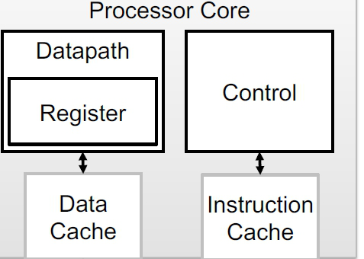
P.45-47 (若是問time就多*clk period)
CPU cycle = program execution cycle(hit) + memory stall cycle(miss)
program execution cycles :之前算的 🡪 # of ins * CPI *clk period
memory stall cycle = I cache miss +D cache miss
= # of ins * I cache miss rate * miss penalty
+ # of L/S ins * D cache miss rate * miss penalty
(存取空間共用 因此相同Miss penalty)
見P.48 example 2+1(one ins)*0.02*100+1*0.36*0.04*100
Cache可分為D/I cache

Slide 9
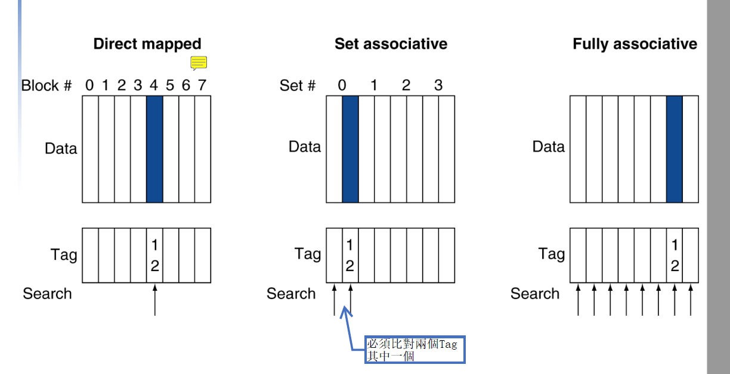
P.51-57 set/full associative
1.Full ass : Allow a given block to go in any cache entry
No index , offset剩下的全部拿來當作tag
2. n-way set : 每個set有n個block , 共需n個comparator
blk add(去掉offset) % set num(= # of set) 決定要放在哪個set
ex : blk add = 75 ， set num = 16 75% 16 = 11🡪放第11個set (可以放在11 set裡的任意一個空的block)
[一般也是會直接看index 🡪見後面例子]
Trace example P.54-55

Slide 10
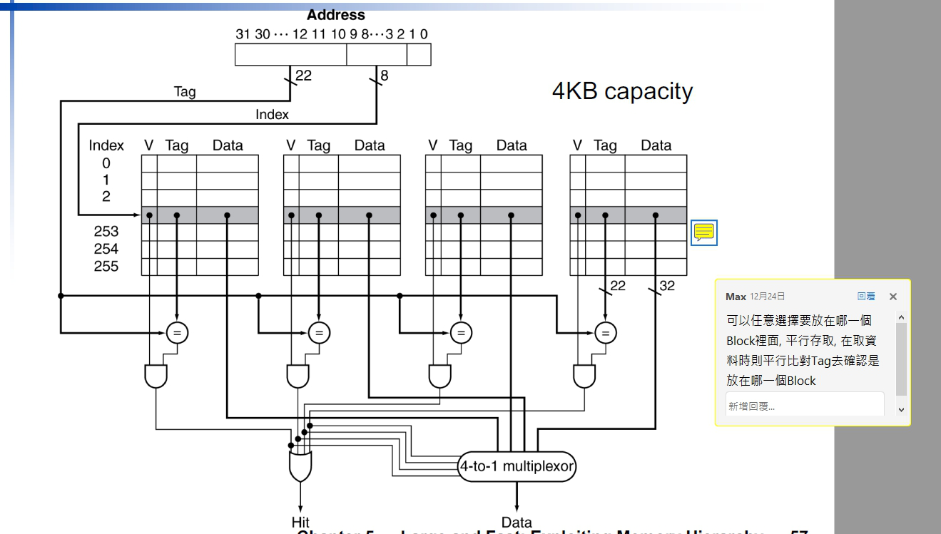
4 way set ass 🡪 每個set有4個block
1.Blk size決定 offset
32 bit = 4bytes , offset 2bits
2.Set num 決定index bits 數
Set num = 256 = 2^ 8 因此index 8bits
3. Memory add – offset –index =tag bits
32-2-8 = 22
Ex : 1200 = b 010010110000
00101100 = 44 🡪 放第44個set裡的(任意一個blk)
4 way set 🡪 4個comparator (用index找到是第幾個set後 需比對此set內的4個blk的valid+tag，看看哪個符合)
4KB capacity = 256 set * 4blk in one set * 4bytes / blk = 4KB
Note : 4 way其實就是把direct map的cache切成4分(1024/4 =256)然後平行放，再加上比較器(可以與上面第3頁做比較)

Slide 11
P.59 replacement policy
Direct mapped: miss 就直接換那個blk no choice
Set ass : 若是miss (上頁的例子的話就是比對4個valid+tag都沒有符合的)
先找valid = 0(代表是空的blk)的直接放進去
若4個blk 都有資料(valid皆=1)則需要選其中一個repalce掉
P1 random
P2 LRU (unused for the longest time) 🡪 要記住順序很困難(對4-way就有4! =24種可能)
Trace P.60 example ( Note 考試可能告訴你 4-way set , LRU , 輸入C D E C G D E A 問你hit rate，所以要會
P.62-64 : Pseudo LRU uses S-1 bits for an S-way cache 🡪 要看今年最新版的 P.64 trace example

Slide 12
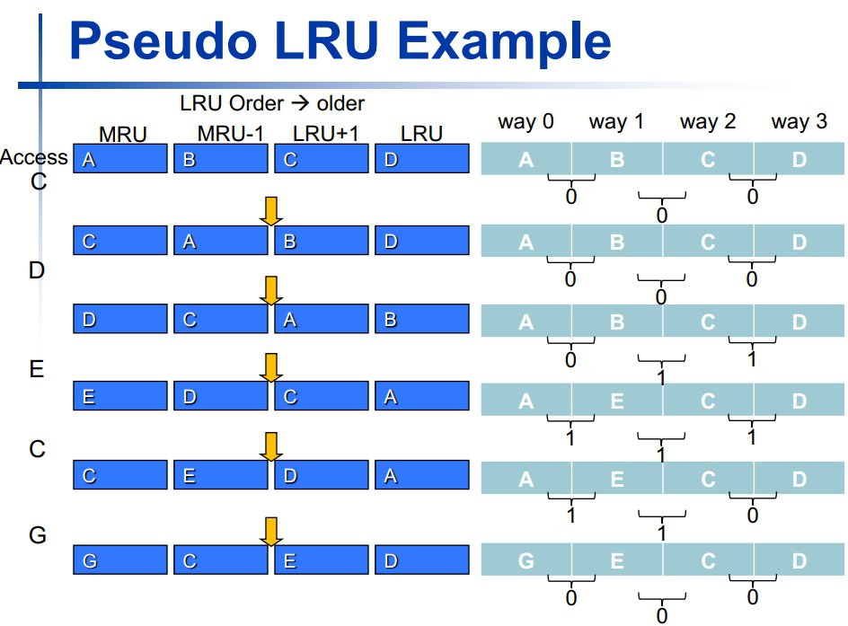
0代表後者靠近LRU /1代表前者靠近LRU
LRU是D 因此CD比AB後面(0) 、B比A後面(0)、D比C後面(0)
LRU還是D 因此CD比AB後面(0) 、B比A後面(0)、D比C後面(0)
LRU是B 因此AB比CD後面(1) 、B比A後面(0)、C比D後面(1)
Miss: E換掉B 🡪 LRU是A 因此AB比CD後面(1) 、A比E後面(1)、C比D後面(1)
LRU是A 因此AE比CD後面(1) 、A比E後面(1)、D比C後面(0)
Miss: G換掉A 🡪 LRU是D 因此CD比GE後面(0) 、E比G後面(0)、D比C後面(0)
考的機率應該….不大啦

Slide 13
P.77-80 multi-level cache(會考!!!)
直接看example:
Miss penalty = access time / clk period (不會直接給)
CPI = 1(L1 hit) + 0.02 × 20(L1 miss , L2 hit) + 0.005 × 400 (L1,L2皆miss )= 3.4 🡪 這種要會算

